Slide 1
LA DEFENSORÍA DEL PUEBLO: UNA INSTITUCIÓN AL SERVICIO DE LAS PERSONAS
Fernando Castañeda Portocarrero
Adjunto para Asuntos Constitucionales
6 de noviembre de 2014, Brasilia
Notes:
1

Slide 2
¿Qué es la DEFENSORÍA DEL PUEBLO (OMBUDSMAN)?
INSTITUCIÓN QUE PROTEGE A LAS PERSONAS
CONTRA LOS ABUSOS Y ACTOS ARBITRARIOS DE LA ADMINISTRACIÓN PUBLICA
QUE AMENAZAN O AFECTAN LOS DERECHOS FUNDAMENTALES DE LA PERSONA Y LA COMUNIDAD

Slide 3
SERVICIO MILITAR OBLIGATORIO
11 de diciembre 2012 se publicó en el diario oficial El Peruano el Decreto Legislativo Nº 1146, que modificó el artículo 50º de la Ley Nº 29248, Ley del Servicio Militar.
Procedimiento de sorteo público en el supuesto de que no se haya alcanzado el número de voluntarios suficientes
Sanciones para las personas sorteadas que no se presenten al servicio (1850 soles, 630 dólares)
El 4 de junio de 2013 la Oficina de Prensa del Ministerio de Defensa comunicó la convocatoria a sorteo público para que 12,500 personas presten servicio militar. La realización de dicho sorteo se programó para el 19 de junio de 2013.

Slide 4
SERVICIO MILITAR OBLIGATORIO
Frente a esta situación, el 14 de junio de 2013 nuestra institución presentó una demanda de AMPARO y una MEDIDA CAUTELAR
Para que el Poder Judicial deje sin efecto la realización del sorteo público
Y garantice los derechos al libre desarrollo de la personalidad, a la no discriminación de las personas sorteadas.

Slide 5
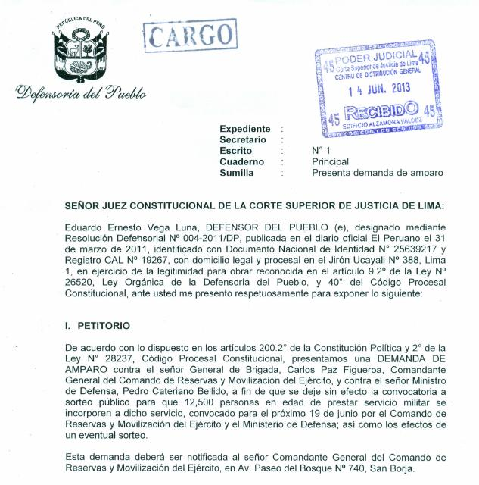
DEMANDA DE AMPARO

Slide 6
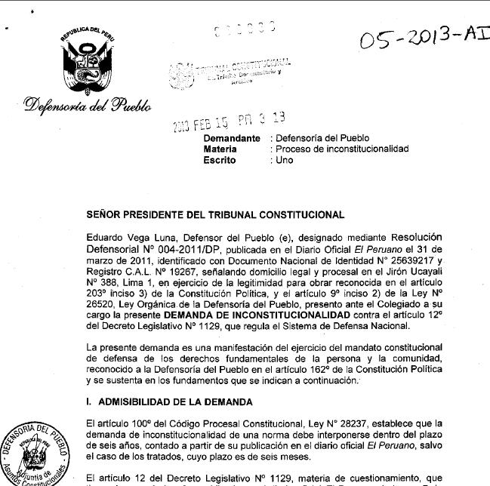
Secretismo injustificado en la defensa y seguridad nacional

Slide 7
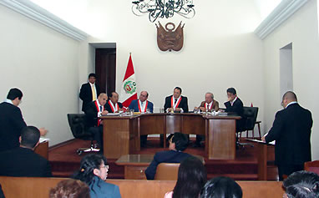

Slide 8
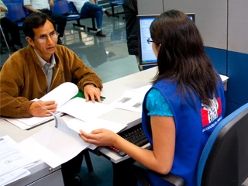
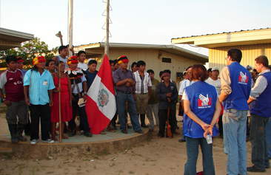
ATENDEMOS CASOS: a) ORIENTAMOS b) MEDIAMOS c) RECOMENDAMOS

Slide 9
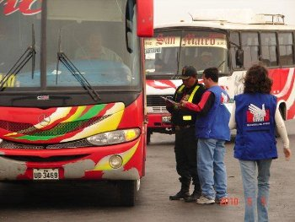
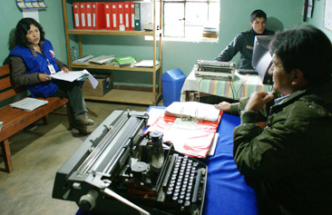
SUPERVISAMOS A LA ADMINISTRACIÓN PÚBLICA

Slide 10
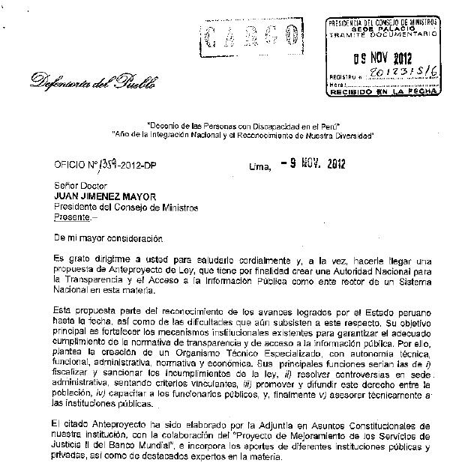
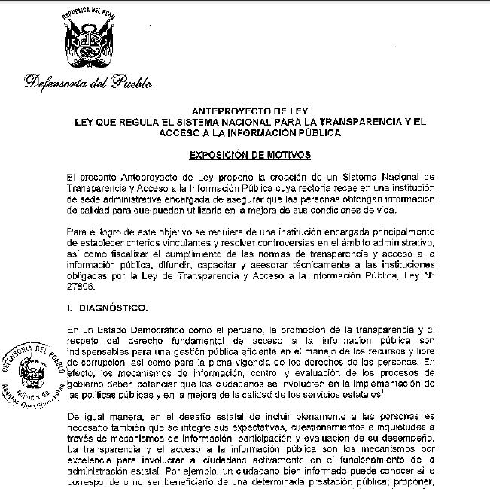
Anteproyecto de Ley para crear la Autoridad Nacional para la Transparencia y el Acceso a la Información Pública

Slide 11
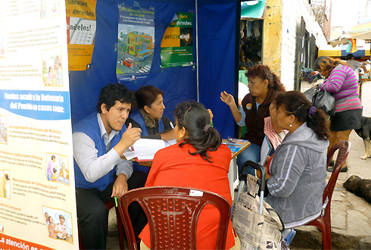
DAMOS A CONOCER A LAS PERSONAS SUS DERECHOS

Slide 12
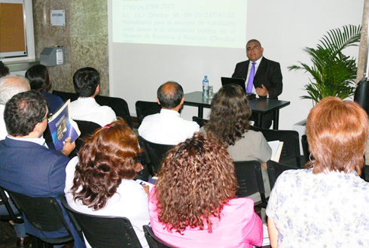
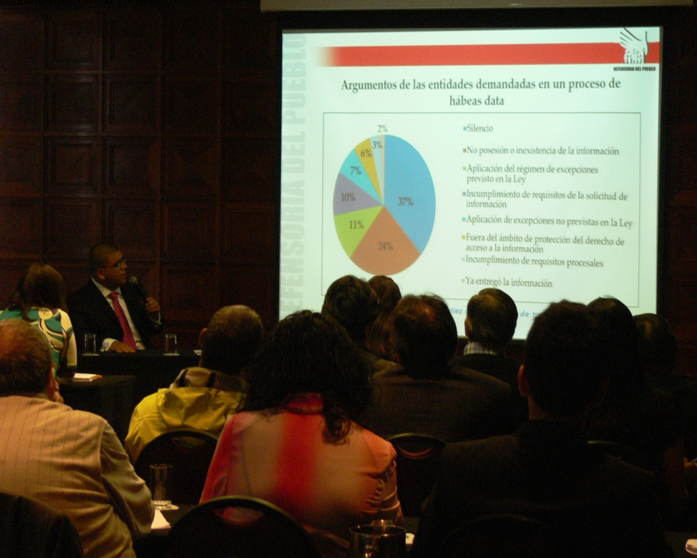
CAPACITAMOS A FUNCIONARIOS PÚBLICOS

Slide 13
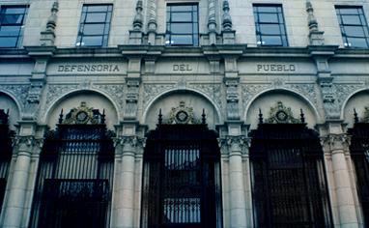
NUESTRA INSTITUCIÓN
Órgano constitucional autónomo
Creado por la Constitución Política del Perú de 1993.
Organización y atribuciones previstas en su Ley Orgánica, Ley Nº 26520.
Inicio de funciones: 11 de setiembre de 1996.

Slide 14
¿CÓMO NOS ORGANIZAMOS?
El Defensor del Pueblo:
Designado por el Congreso con el voto de los dos tercios de su número legal.
Elegido por 5 años, y podrá ser reelegido sólo una vez por igual período.
- Ciudadano no menor de 35 años años de edad, abogado, y que goce de conocida reputación de integridad e independencia.
La Defensoría del Pueblo cuenta con:
8 Adjuntías especializadas con sus respectivos programas.
38 Oficinas descentralizadas
Integran la institución: 794 personas

Slide 15
Aspectos irrenunciables
AUTONOMÍA e INDEPENDENCIA
INTEGRIDAD
RIGOR TÉCNICO
VOCACIÓN DE SERVICIO A LAS PERSONAS
www.defensoria.gob.pe

